Slide 1

שיטות ואמצעי הדרכה מתקדמים
מציגים:
הראלי רחלי
מלניקוב פולינה
שרעבי עומר

Slide 2
שלושת מרכיבי ההדרכה
מדריך
תכנים
לומד

Slide 3

משחקי תפקיד וקבלת החלטות
דיון
ט
פאנל של מומחים
הדמיה באמצעות מחשב
הרצאה
סדנה
ניתוח אירוע
כ
הדגמה

Slide 4
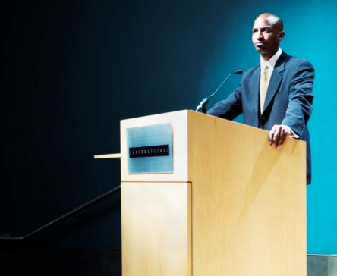
הרצאה
יתרונותיה
חסרונותיה
ריחוק בין השומעים למרצה מרתיע לעיתים מפני שאילת שאלות
מידת השליטה בקליטת החומר מוגבלת ביותר
תלויה כולה בטיבו של המרצה וביכולתו הרטורית ואינה מאפשרת זכירה לטווח ארוך
הלומדים פאסיביים ורק לעיתים רחוקות מעורבים רגשית
מאפשרת גמישות רבה בתחומים שונים
מאפשרת העברת ידע לשומעים רבים
זולה

Slide 5
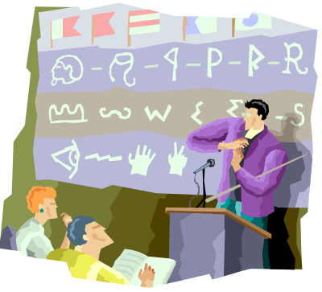
הדגמה
חסרונות
מספר משתתפים מוגבל ע"י אלמנטים פיזיים, ללא תרגול הלומד פאסיבי ומאבד עניין
עלות גבוהה בהכנת החומרים והאמצעים להדגמה, הכנה ארוכה ומדוקדקת
יתרונות
משפיעה על הזיכרון לטווח ארוך ומקיימת היזון חוזר מיידי בין הלומד למדריך
יוצרת מעורבות רגשית וקוגניטיבית עמוקה אצל הלומד
מספקת התנסות לימודית המבוססת על ביצועים מעשיים

Slide 6

דיון
מוגבל מבחינת מספר הלומדים
לומדים איטיים עלולים לעכב את כל הקבוצה, לומדים דומיננטיים ישתלטו על הדיון
יתרונות
מאופיין בחוסר פורמאליות ומקשה על בריחה לפאסיביות
מחייב פעלתנות של הלומד ומאפשר התבטאות והעלאת שאלות ללא חשש
דורש זמן רב יותר מאשר הרצאה
מאפשר פעולת צוות בין הלומדים לבין עצמם ומגביר מעורבות רגשית
מגביר את טווח זכירת החומר הנלמד ומעודד יצירתיות ולמידה דרך הסקת מסקנות
יעילותו תלויה במנחה, ביכולתו להתמקד בנושא ובהכנה מוקדמת של הלומדים
חסרונות

Slide 7
סדנה
הקניית ידע
סיפוק מידע ללומדים לגבי יעדים ספציפיים וסטנדרטיים ללמידה.
באמצעות סרטים, דיונים, קריאת חומר רלוונטי והרצאות.
הבנה
הקניית היכולת לקשר בין ההתנהגות הנוכחית ובין ההתנהגות החדשה הנדרשת.
תרגילים ופעילויות תובעניים יותר מספקים למשתתפים הזדמנות לרכוש ולתרגל מיומנויות.
ביצוע
באמצעות הדגמות, הדמיה ודיונים.
באמצעות הדמיה, מצבי פתרון בעיות וקבלת החלטות, משחקי תפקידים, ניתוח מקרה ותכנון דרכים ליישום הנלמד.

Slide 8
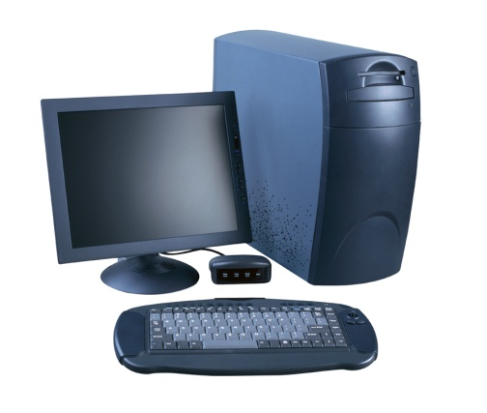
E-LEARNING
חסרונות
העדר סדר ומשמעת ארגונית מקשה על החייבים במסגרת
הנגישות לאינטרנט גורמת ללומד "לגלוש" לנושאים אחרים
יתרונות
מגבירה את ההנעה ללמידה. מתאימה לחברת בת זמננו.
סיכוי לנפילות ברשת, סגירת שרתים או עומס
למידה יחידנית מקלה על המודרך להתקדם בקצב האישי שלו.
השימוש באינטרנט ובכלי המולטימדיה מושך ומדרבן ללמידה.
היכולת של המודרך ללמוד בביתו ובזמנו הפנוי ולא רק בשעות שנקבעו לו ע"י המדריך, מעודדת את תהליך הלמידה.

Slide 9
לסיכום
בעבר- דפוס ההדרכה המסורתי
תהליך ההדרכה מתבצע בנקודת זמן קשיחה שנקבעה מראש ובמקום מסוים.
כיום- טכנולוגיות ואמצעי הדרכה מתקדמים
תורמים להפצה מהירה של מידע וידע בזמן קצר באמצעות מחשב.
מאפשרים העברת מידע וידע בכל מקום ובכל זמן נתון.
מדריך המסתגר עם מודרכיו מאחורי דלתות סגורות ושם הוא מעביר את המידע והידע הארגוני.
שימוש באינטרנט, דואר אלקטרוני, צ'אט, פורומים, סימולציות, סרטונים, מצגות במסגרת הרצאה, דיון, הדגמה, סדנה ולמידה מרחוק.

Slide 10
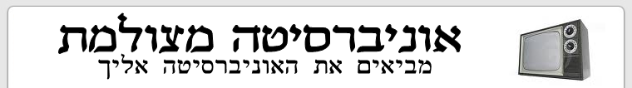
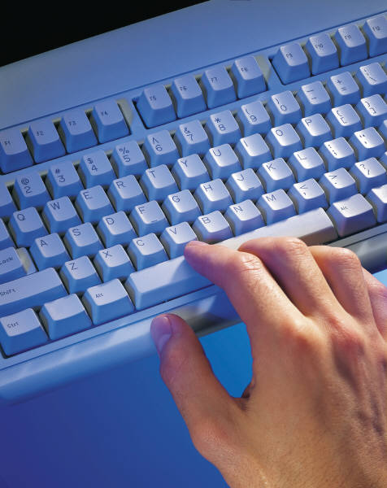

תודה על ההקשבה ☺

